Slide 1
Elige las sílabas correctas para formar la palabra

Slide 2
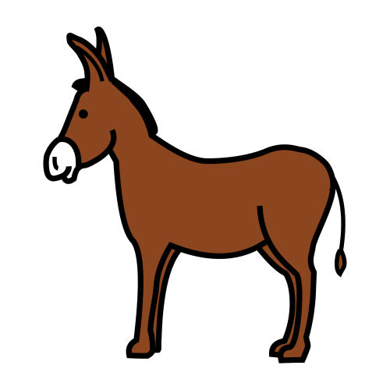
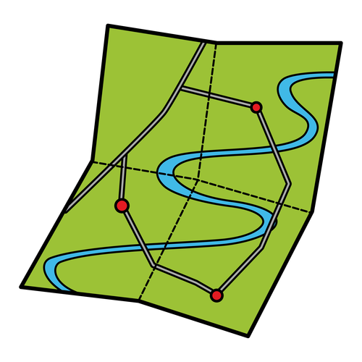
so
ma
te
do
ni
pa

Slide 3
so
ma
te
do
ni
pa

Slide 4
Siguiente
mapa
so
ma
te
do
ni
pa

Slide 5
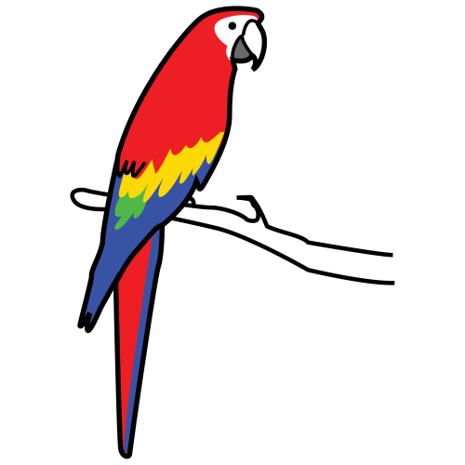
ce
ro
su
na
lo
za

Slide 6
ce
ro
su
na
lo
za

Slide 7
Siguiente
loro
ce
ro
su
na
lo
za

Slide 8
rro
ni
bu
sa
li
so

Slide 9
rro
ni
bu
sa
li
so

Slide 10
Siguiente
burro
rro
ni
bu
sa
li
so

Slide 11
pe
mi
que
ra
no
du

Slide 12
pe
mi
que
ra
no
du

Slide 13
Siguiente
pera
pe
mi
que
ra
no
du

Slide 14
ma
li
te
po
má
za

Slide 15
ma
li
te
po
má
za

Slide 16
Siguiente
mamá
ma
li
te
po
má
za

Slide 17
rro
to
qui
ba
go
lu

Slide 18
rro
to
qui
ba
go
lu

Slide 19
Siguiente
gorro
rro
to
qui
ba
go
lu

Slide 20
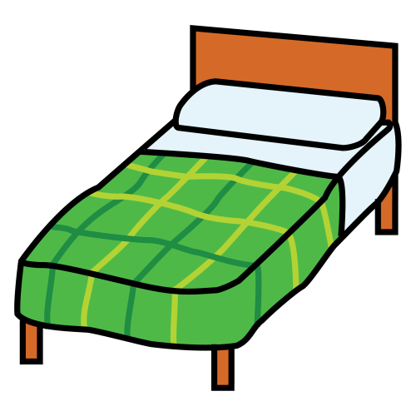
ca
lo
su
ma
di
zo

Slide 21
ca
lo
su
ma
di
zo

Slide 22
Siguiente
cama
ca
lo
su
ma
di
zo

Slide 23
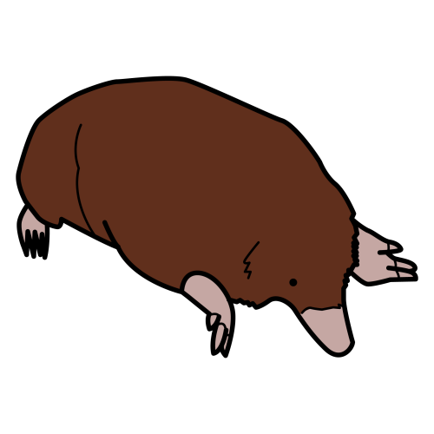
to
po
gui
lu
me
ga

Slide 24
to
po
gui
lu
me
ga

Slide 25
Siguiente
topo
to
po
gui
lu
me
ga

Slide 26
pe
sa
rro
cha
se
ra

Slide 27
pe
sa
rro
cha
se
ra

Slide 28
Siguiente
perro
pe
sa
rro
cha
se
ra

Slide 29
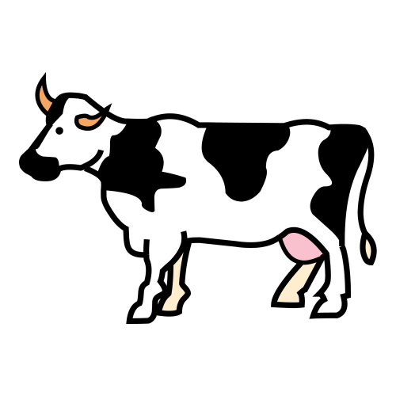
me
ca
lo
su
va
ve

Slide 30
me
ca
lo
su
va
ve

Slide 31
Siguiente
vaca
me
ca
lo
su
va
ve

Slide 32
to
sa
ne
ca
lu
he

Slide 33
to
sa
ne
ca
lu
he

Slide 34
Siguiente
casa
to
sa
ne
ca
lu
he

Slide 35
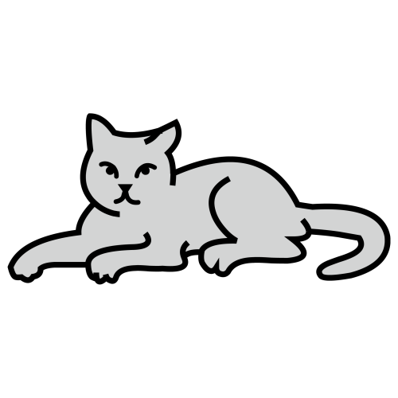
ga
gue
su
lo
mi
to

Slide 36
ga
gue
su
lo
mi
to

Slide 37
Siguiente
gato
ga
gue
su
lo
mi
to

Slide 38
ku
sa
me
ca
no
ti

Slide 39
ku
sa
me
ca
no
ti

Slide 40
Siguiente
mesa
ku
sa
me
ca
no
ti

Slide 41
co
ga
che
pa
ñu
ve

Slide 42
co
ga
che
pa
ñu
ve

Slide 43
Siguiente
coche
co
ga
che
pa
ñu
ve

Slide 44
la
to
zo
pi
nu
de

Slide 45
la
to
zo
pi
nu
de

Slide 46
Siguiente
pila
la
to
zo
pi
nu
de

Slide 47
que
ja
ne
so
mi
ce

Slide 48
que
ja
ne
so
mi
ce

Slide 49
Siguiente
queso
que
ja
ne
so
mi
ce

Slide 50
si
ña
ye
lla
lu
fe

Slide 51
si
ña
ye
lla
lu
fe

Slide 52
Siguiente
silla
si
ña
ye
lla
lu
fe

Slide 53
to
na
cu
ne
po
bo

Slide 54
to
na
cu
ne
po
bo

Slide 55
Siguiente
cubo
to
na
cu
ne
po
bo

Slide 56
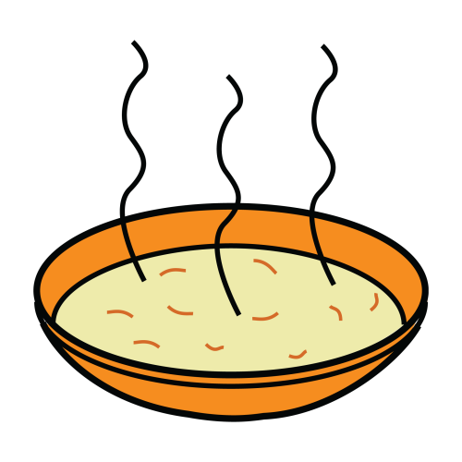
po
la
pa
ha
mi
so

Slide 57
po
la
pa
ha
mi
so

Slide 58
Siguiente
sopa
po
la
pa
ha
mi
so

Slide 59
ni
ta
mu
se
co
pa

Slide 60
ni
ta
mu
se
co
pa

Slide 61
Siguiente
seta
ni
ta
mu
se
co
pa

Slide 62
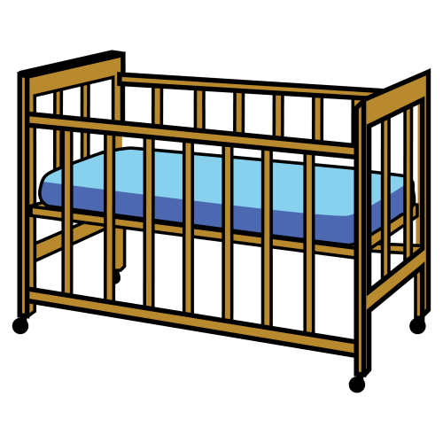
na
te
pi
ca
cu
nu

Slide 63
na
te
pi
ca
cu
nu

Slide 64
Siguiente
cuna
na
te
pi
ca
cu
nu

Slide 65
za
me
lo
ga
pa
lu

Slide 66
za
me
lo
ga
pa
lu

Slide 67
Siguiente
lupa
za
me
lo
ga
pa
lu

Slide 68
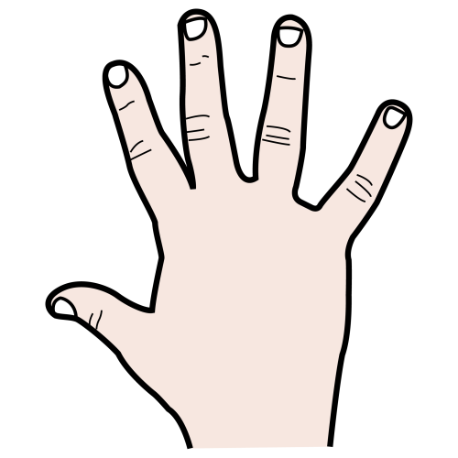
ñe
no
cu
su
ma
li

Slide 69
ñe
no
cu
su
ma
li

Slide 70
Siguiente
mano
ñe
no
cu
su
ma
li

Slide 71
lla
pe
na
te
me
lu

Slide 72
lla
pe
na
te
me
lu

Slide 73
Siguiente
luna
lla
pe
na
te
me
lu

Slide 74
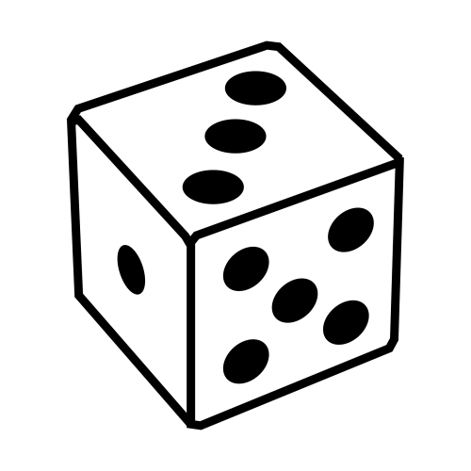
da
li
do
so
mu
pe

Slide 75
da
li
do
so
mu
pe

Slide 76
Siguiente
dado
da
li
do
so
mu
pe

Slide 77
de
ve
li
bo
co
do

Slide 78
de
ve
li
bo
co
do

Slide 79
Siguiente
dedo
de
ve
li
bo
co
do

Slide 80
lla
zo
si
fo
cu
ca

Slide 81
lla
zo
si
fo
cu
ca

Slide 82
Siguiente
foca
lla
zo
si
fo
cu
ca

Slide 83
li
nu
que
ma
cu
pe

Slide 84
li
nu
que
ma
cu
pe

Slide 85
Siguiente
lima
li
nu
que
ma
cu
pe

Slide 86
te
fá
ce
so
pu
ci

Slide 87
te
fá
ce
so
pu
ci

Slide 88
Siguiente
sofá
te
fá
ce
so
pu
ci

Slide 89
rra
si
jo
pa
go
ni

Slide 90
rra
si
jo
pa
go
ni

Slide 91
Siguiente
gorra
rra
si
jo
pa
go
ni

Slide 92
te
lla
pe
lo
lu
su

Slide 93
te
lla
pe
lo
lu
su

Slide 94
Siguiente
pelo
te
lla
pe
lo
lu
su

Slide 95
rro
zo
le
co
sa
di

Slide 96
rro
zo
le
co
sa
di

Slide 97
Siguiente
zorro
rro
zo
le
co
sa
di

Slide 98
¡Muy bien!

Slide 99
que
sa
ne
ca
lu
fe

